Slide 1
Развивающий массаж в логопедической работе с дошкольниками
Подготовила учитель-логопед Камаева Е.В.
Notes:
Развивающий массаж в логопедической работе с дошкольниками
Речь теснейшим образом связана с другими сторонами психического развития ребенка. Все высшие психические функции формируются с прямым участием речи Поэтому в своей работе я использует самые разнообразные методы и средства развития интеллектуальных и речевых возможностей ребенка. Одним из таких средств является развивающий самомассаж. Определение массажа вытекает из его названия. Массаж ребенок делает себе сам.
При систематическом проведении массажа улучшается функция рецепторов проводящих путей, усиливаются рефлекторные связи коры головного мозга с мышцами и сосудами. Массаж позволяет активизировать межполушарное взаимодействие, синхронизировать работу обоих полушарий мозга.
Мною были подобраны упражнения для детей дошкольного возраста, которые комплексно могут влиять на развитие речи и интеллектуальных способностей ребенка. Поскольку у дошкольников преобладает конкретно-образное мышление, ко многим массажным комплексам были придуманы стихотворные тексты. Их содержание и ритм максимально приближены к характеру самого движения, чтобы у ребенка возникал конкретный образ. Вначале дети, выполняли упражнения молча, по показу логопеда, затем по мере формирования правильного произношения, тоже проговаривали текст. Позже они уже могли произносить тексты самостоятельно. Виды развивающего массажа:
Самомассаж рук. ( Самомассаж ладоней, самомассаж пальцев )
Мы обучаем детей элементам самомассажа кистей рук с помощью прищепки, орехов, шишек, карандашей каучуковых мячей и т.д. игры с элементами самомассажа разнообразны:
бельевой прищепкой «кусаем ногтевые фаланги»;
покатать между ладонями сосновую шишку, орех и т.д.;
растирать ладони движениями вверх-вниз до появления теплоты;
растирать ладонями шестигранный карандаш.
Особый интерес вызывают у детей “сухие бассейны” - это небольшие тазы, наполненные сыпучим материалом с необычной текстурой. Я использую фасоль, рис, бусы, горох и т.д. Опустив кисти рук в “сухой бассейн”, дети помешивают горох, одновременно сжимают и разжимают пальцы рук, приговаривая:
“В миску насыпали горох И пальцы запустили, Устроив там переполох, Чтоб пальцы не грустили”.
Для формирования тактильной (мышечной) памяти использую игру “Угадай, какой, какая?”: в бассейн помещаю игрушки из различного материала (по одной), разложив такие же на столе. Опуская руку в бассейн, ребенок ощупывает игрушку, затем находит такую же на столе и называет ее (какая она по форме, величине). Дети зачерпывают рукой (“ковшом экскаватора”) крупу и пересыпают ее в лежащие рядом тарелочки.
Самомассаж кистей рук оказывает тонизирующее действие на центральную нервную систему, улучшает функции рецепторов проводящих путей, активизирует биологически активные точки
Комплекс упражнений для суставов пальцев с элементами сопротивления сопровождается стихотворным текстом и хорошо дополняет пальчиковую гимнастику. Чем точнее ребенок выполняет движения пальцами, чем тоньше, дифференцированнее работа мышц кистей рук, тем быстрее и лучше развивается речь, а следовательно и мышление. Каждое упражнение выполняется по 5 раз. 1. Сложить ладони вместе. Локти на высоте плеч, пальцы обеих рук соприкасаются. Раздвинуть ладони так, чтобы подушечки пальцев остались сомкнутыми, одновременно приподнять локти. Потрясти руками и повторить упражнение снова.
Потерялись мы в лесу, Громко крикнем все: «Ау!»
2.Руку сжать в кулак. Резко разжать. Крепко пальчики сожмем. После резко разожмем.
3.Двигать большим пальцем к себе и от себя. Зажигалку зажигаю, Искры кремнем выбиваю!
4.Сцепить пальцы рук и большими пальцами изобразить мельницу. Закружилась мельница. Быстро мука мелется.
5.Опереться руками о стену. Нажать сильнее - расслабить кисти. Сильным я родился! А ну, стена, подвинься!
6.Вытянуть руки вперед. Поднять кисти рук вверх, дать им свободно упасть вниз. Вот все пальцы на виду. Бух! - теперь их не найду.
7.Одной рукой поддерживать другую в запястье и энергично встряхивать. Упражнение улучшает циркуляцию крови. Ручкой ручку поддержу, Сильно ею потрясу.
Самомассаж провожу сидя перед детьми, детям можно предложить перед самомассажем рассмотреть картинки (зрительный образ) или прослушать стихотворения (слуховое восприятие)
Плантарный массаж Стопы ног - это еще один экран состояния систем и органов человека. самомассаж стоп иначе называется плантарным, или индийским. Его, после предварительного обучения, проводят родители дома. На подошве масса кожных рецепторов, там находятся около 72 тыс. нервных окончаний, через которые организм связан с внешней средой.
Массаж стоп проводится после дневного сна, в каждой группе имеются массажные дорожки, по которым дети с удовольствием проходят. Также для родителей предоставляется информация в папках передвижках, где подробно даются рекомендации по выполнению массажа стоп.
Аурикулярный массаж Самомассаж ушных раковин - аурикулярный - показан детям с самого раннего возраста. Он помогает лучше работать и развиваться всем системам организма, усиливает концентрацию внимания, улучшает интеллектуальные возможности. Лечение путем воздействия на ушную раковину применялось с древних времен. Несложность этого массажа, отсутствие противопоказаний позволили широко внедрить его в практику. Такой массаж можно применять ежедневно и всю жизнь. Воздействуя на известные сегодня 170 точек ушной раковины, можно активизировать работу всех без исключения органов и систем тела.
Эти точки образуют около 18 зон, каждая из которых «контролирует» определенный участок, в том числе зоны для повышения концентрации внимания и улучшения памяти
Аурикулярный массаж Целенаправленное влияние на зоны внимания Рекомендуется массировать по порядку четыре зоны (см. рисунок). 1 - противокозелок; 2 - треугольная ямка; 3 - зона перехода ножки завитка в восходящую часть; 4 - самая глубокая часть раковины (воронка). Самомассаж «Игра с ушками» Раз, два, три, четыре, пять - Будем с вами мы играть. Есть у ушка бугорок Под названьем «козелок». Напротив ушко мы помнем И опять считать начнем. Раз, два, три, четыре, пять - Продолжаем мы играть. Сверху в ушке ямка есть, Нужно ямку растереть. Раз, два, три, четыре, пять - Продолжаем мы играть. Из ушка к верхушке Дорожка идет, По этой дорожке Наш пальчик пройдет. Погладим ее мы, Чтоб гладкой была… И дальше продолжилась Наша игра. Снизу в ушке ямка есть, Нужно ямку растереть. Раз, два, три, четыре, пять - Продолжаем мы считать.
Ушкам отдыхать пора. Вот и кончилась игра. Поглаживание ушных раковин.
ОБЩАЯ МОТОРИКА
«Разбуди соседа», «Пожалей друга»
Самомассаж лица Ф.Р. Ауглин (Швейцария) разработал и применил на практике специальный массаж, направленный на развитие и улучшение памяти, абстрактного мышления, способности мозга сопоставлять факты (что и называется интеллектом), а значит - и на развитие речи.. Сначала дети обучались самомассажу, он включался в логопедическое подгрупповое занятие. Игровая форма работы привлекала ребят, они выполняли упражнения с большим удовольствием, быстро запоминали их и с радостью перевоплощались в плюшевых медвежат (приложение 1) или весёлых обезьянок. Приложение 1 Самомассаж лица «Озорные мишки» Взявшись за середину ушной раковины (а не за мочки!), оттягивать ее вперед, а затем назад, считая медленно до 10. Делать 1 раз. Оттяну вперед я ушки, А потом назад. Словно плюшевые мишки, Детки в ряд сидят. Раз, два, три - скажу, четыре, Пять, и шесть, и семь. Не забудь: массаж для ушек Нужно делать всем.
Указательным и средним пальцами рук одновременно интенсивно «рисовать» круги на щеках. Делать 1 мин. А теперь по кругу щечки Дружно разотрем: Так забывчивым мишуткам Память разовьем. Раз, два, три - скажу, четыре, Пять и шесть, и семь. Не забудь: массаж для щечек Нужно делать всем!
Теми же двумя пальцами «рисовать» круги на подбородке, считая до 30. Потом - круги на лбу, также считая до 30. Делать по 1 разу. На подбородке круг черчу: Мишке я помочь хочу Четко, быстро говорить, Звуки все произносить. Раз, два, три - скажу, четыре, Пять, и шесть, и семь. Не забудь: массаж такой Нужно делать всем!
Массировать двумя пальцами верхние и нижние веки, не за- крывая глаз. Делать 1 мин. Чтобы мишка лучше видел, Стал внимательней, шустрей, Мы волшебные очки Нарисуем поскорей. Раз, два, три - скажу, четыре, Пять, и шесть, и семь. Не забудь: массаж такой Нужно делать всем!
И, конечно, самомассаж губ, языка, т.е. артикуляционная гимнастика.

Slide 2
РЕЧЬ
ВЫСШИЕ ПСИХИЧЕСКИЕ ФУНКЦИИ

Slide 3
ВИДЫ САМОМАССАЖА:
1.Самомассаж рук
2.Плантарный
3.Аурикулярный (самомассаж ушных раковин)
4.Общая моторика
5.Самомассаж лица.

Slide 4
САМОМАССАЖ РУК
Notes:
Развивающий массаж в логопедической работе с дошкольниками
Речь теснейшим образом связана с другими сторонами психического развития ребенка. Все высшие психические функции формируются с прямым участием речи Поэтому в своей работе я использует самые разнообразные методы и средства развития интеллектуальных и речевых возможностей ребенка. Одним из таких средств является развивающий самомассаж. Определение массажа вытекает из его названия. Массаж ребенок делает себе сам.
При систематическом проведении массажа улучшается функция рецепторов проводящих путей, усиливаются рефлекторные связи коры головного мозга с мышцами и сосудами. Массаж позволяет активизировать межполушарное взаимодействие, синхронизировать работу обоих полушарий мозга.
Мною были подобраны упражнения для детей дошкольного возраста, которые комплексно могут влиять на развитие речи и интеллектуальных способностей ребенка. Поскольку у дошкольников преобладает конкретно-образное мышление, ко многим массажным комплексам были придуманы стихотворные тексты. Их содержание и ритм максимально приближены к характеру самого движения, чтобы у ребенка возникал конкретный образ. Вначале дети, выполняли упражнения молча, по показу логопеда, затем по мере формирования правильного произношения, тоже проговаривали текст. Позже они уже могли произносить тексты самостоятельно. Виды развивающего массажа:
Самомассаж рук. ( Самомассаж ладоней, самомассаж пальцев )
Мы обучаем детей элементам самомассажа кистей рук с помощью прищепки, орехов, шишек, карандашей каучуковых мячей и т.д. игры с элементами самомассажа разнообразны:
бельевой прищепкой «кусаем ногтевые фаланги»;
покатать между ладонями сосновую шишку, орех и т.д.;
растирать ладони движениями вверх-вниз до появления теплоты;
растирать ладонями шестигранный карандаш.
Особый интерес вызывают у детей “сухие бассейны” - это небольшие тазы, наполненные сыпучим материалом с необычной текстурой. Я использую фасоль, рис, бусы, горох и т.д. Опустив кисти рук в “сухой бассейн”, дети помешивают горох, одновременно сжимают и разжимают пальцы рук, приговаривая:
“В миску насыпали горох И пальцы запустили, Устроив там переполох, Чтоб пальцы не грустили”.
Для формирования тактильной (мышечной) памяти использую игру “Угадай, какой, какая?”: в бассейн помещаю игрушки из различного материала (по одной), разложив такие же на столе. Опуская руку в бассейн, ребенок ощупывает игрушку, затем находит такую же на столе и называет ее (какая она по форме, величине). Дети зачерпывают рукой (“ковшом экскаватора”) крупу и пересыпают ее в лежащие рядом тарелочки.
Самомассаж кистей рук оказывает тонизирующее действие на центральную нервную систему, улучшает функции рецепторов проводящих путей, активизирует биологически активные точки
Комплекс упражнений для суставов пальцев с элементами сопротивления сопровождается стихотворным текстом и хорошо дополняет пальчиковую гимнастику. Чем точнее ребенок выполняет движения пальцами, чем тоньше, дифференцированнее работа мышц кистей рук, тем быстрее и лучше развивается речь, а следовательно и мышление. Каждое упражнение выполняется по 5 раз. 1. Сложить ладони вместе. Локти на высоте плеч, пальцы обеих рук соприкасаются. Раздвинуть ладони так, чтобы подушечки пальцев остались сомкнутыми, одновременно приподнять локти. Потрясти руками и повторить упражнение снова.
Потерялись мы в лесу, Громко крикнем все: «Ау!»
2.Руку сжать в кулак. Резко разжать. Крепко пальчики сожмем. После резко разожмем.
3.Двигать большим пальцем к себе и от себя. Зажигалку зажигаю, Искры кремнем выбиваю!
4.Сцепить пальцы рук и большими пальцами изобразить мельницу. Закружилась мельница. Быстро мука мелется.
5.Опереться руками о стену. Нажать сильнее - расслабить кисти. Сильным я родился! А ну, стена, подвинься!
6.Вытянуть руки вперед. Поднять кисти рук вверх, дать им свободно упасть вниз. Вот все пальцы на виду. Бух! - теперь их не найду.
7.Одной рукой поддерживать другую в запястье и энергично встряхивать. Упражнение улучшает циркуляцию крови. Ручкой ручку поддержу, Сильно ею потрясу.
Самомассаж провожу сидя перед детьми, детям можно предложить перед самомассажем рассмотреть картинки (зрительный образ) или прослушать стихотворения (слуховое восприятие)
Плантарный массаж Стопы ног - это еще один экран состояния систем и органов человека. самомассаж стоп иначе называется плантарным, или индийским. Его, после предварительного обучения, проводят родители дома. На подошве масса кожных рецепторов, там находятся около 72 тыс. нервных окончаний, через которые организм связан с внешней средой.
Массаж стоп проводится после дневного сна, в каждой группе имеются массажные дорожки, по которым дети с удовольствием проходят. Также для родителей предоставляется информация в папках передвижках, где подробно даются рекомендации по выполнению массажа стоп.
Аурикулярный массаж Самомассаж ушных раковин - аурикулярный - показан детям с самого раннего возраста. Он помогает лучше работать и развиваться всем системам организма, усиливает концентрацию внимания, улучшает интеллектуальные возможности. Лечение путем воздействия на ушную раковину применялось с древних времен. Несложность этого массажа, отсутствие противопоказаний позволили широко внедрить его в практику. Такой массаж можно применять ежедневно и всю жизнь. Воздействуя на известные сегодня 170 точек ушной раковины, можно активизировать работу всех без исключения органов и систем тела.
Эти точки образуют около 18 зон, каждая из которых «контролирует» определенный участок, в том числе зоны для повышения концентрации внимания и улучшения памяти
Аурикулярный массаж Целенаправленное влияние на зоны внимания Рекомендуется массировать по порядку четыре зоны (см. рисунок). 1 - противокозелок; 2 - треугольная ямка; 3 - зона перехода ножки завитка в восходящую часть; 4 - самая глубокая часть раковины (воронка). Самомассаж «Игра с ушками» Раз, два, три, четыре, пять - Будем с вами мы играть. Есть у ушка бугорок Под названьем «козелок». Напротив ушко мы помнем И опять считать начнем. Раз, два, три, четыре, пять - Продолжаем мы играть. Сверху в ушке ямка есть, Нужно ямку растереть. Раз, два, три, четыре, пять - Продолжаем мы играть. Из ушка к верхушке Дорожка идет, По этой дорожке Наш пальчик пройдет. Погладим ее мы, Чтоб гладкой была… И дальше продолжилась Наша игра. Снизу в ушке ямка есть, Нужно ямку растереть. Раз, два, три, четыре, пять - Продолжаем мы считать.
Ушкам отдыхать пора. Вот и кончилась игра. Поглаживание ушных раковин.
ОБЩАЯ МОТОРИКА
«Разбуди соседа», «Пожалей друга»
Самомассаж лица Ф.Р. Ауглин (Швейцария) разработал и применил на практике специальный массаж, направленный на развитие и улучшение памяти, абстрактного мышления, способности мозга сопоставлять факты (что и называется интеллектом), а значит - и на развитие речи.. Сначала дети обучались самомассажу, он включался в логопедическое подгрупповое занятие. Игровая форма работы привлекала ребят, они выполняли упражнения с большим удовольствием, быстро запоминали их и с радостью перевоплощались в плюшевых медвежат (приложение 1) или весёлых обезьянок. Приложение 1 Самомассаж лица «Озорные мишки» Взявшись за середину ушной раковины (а не за мочки!), оттягивать ее вперед, а затем назад, считая медленно до 10. Делать 1 раз. Оттяну вперед я ушки, А потом назад. Словно плюшевые мишки, Детки в ряд сидят. Раз, два, три - скажу, четыре, Пять, и шесть, и семь. Не забудь: массаж для ушек Нужно делать всем.
Указательным и средним пальцами рук одновременно интенсивно «рисовать» круги на щеках. Делать 1 мин. А теперь по кругу щечки Дружно разотрем: Так забывчивым мишуткам Память разовьем. Раз, два, три - скажу, четыре, Пять и шесть, и семь. Не забудь: массаж для щечек Нужно делать всем!
Теми же двумя пальцами «рисовать» круги на подбородке, считая до 30. Потом - круги на лбу, также считая до 30. Делать по 1 разу. На подбородке круг черчу: Мишке я помочь хочу Четко, быстро говорить, Звуки все произносить. Раз, два, три - скажу, четыре, Пять, и шесть, и семь. Не забудь: массаж такой Нужно делать всем!
Массировать двумя пальцами верхние и нижние веки, не за- крывая глаз. Делать 1 мин. Чтобы мишка лучше видел, Стал внимательней, шустрей, Мы волшебные очки Нарисуем поскорей. Раз, два, три - скажу, четыре, Пять, и шесть, и семь. Не забудь: массаж такой Нужно делать всем!
И, конечно, самомассаж губ, языка, т.е. артикуляционная гимнастика.

Slide 5
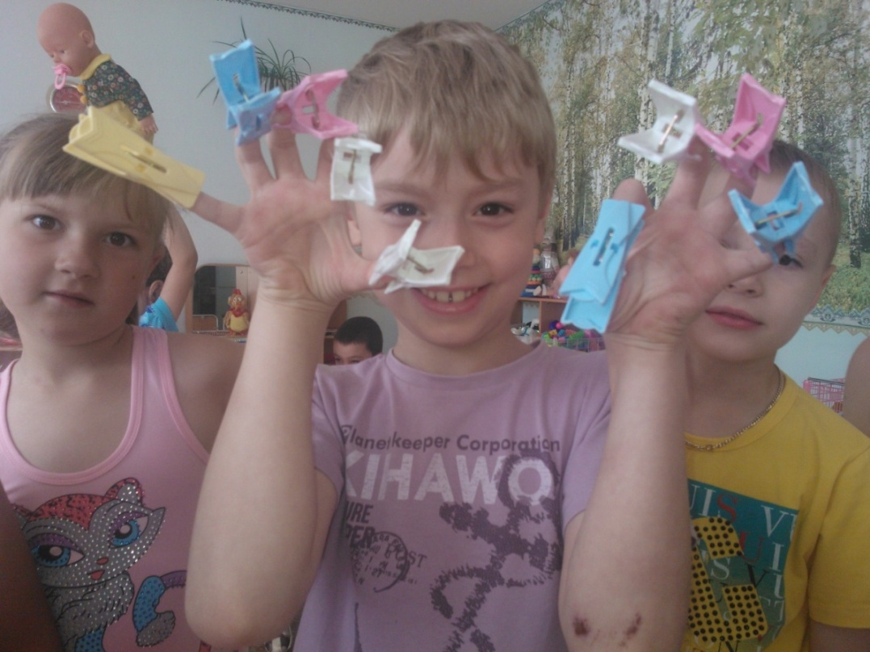

Slide 8
Упражнения для суставов пальцев с элементами сопротивления

Slide 10
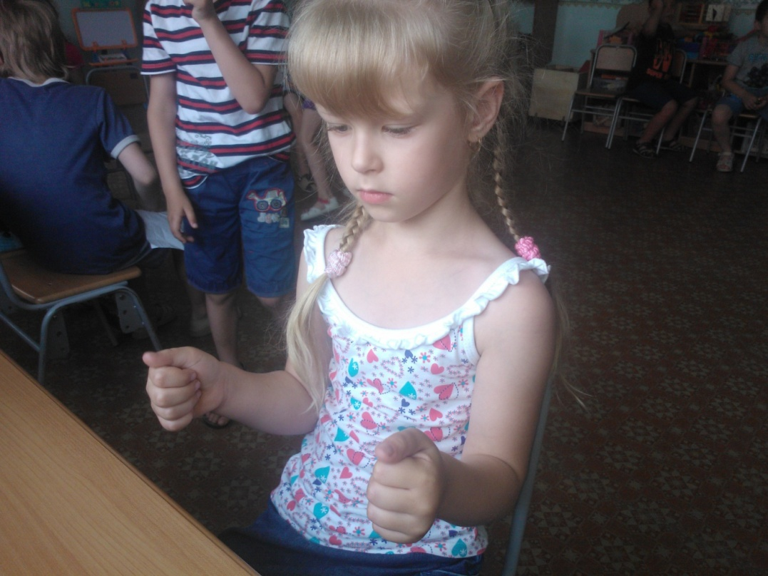

Slide 11
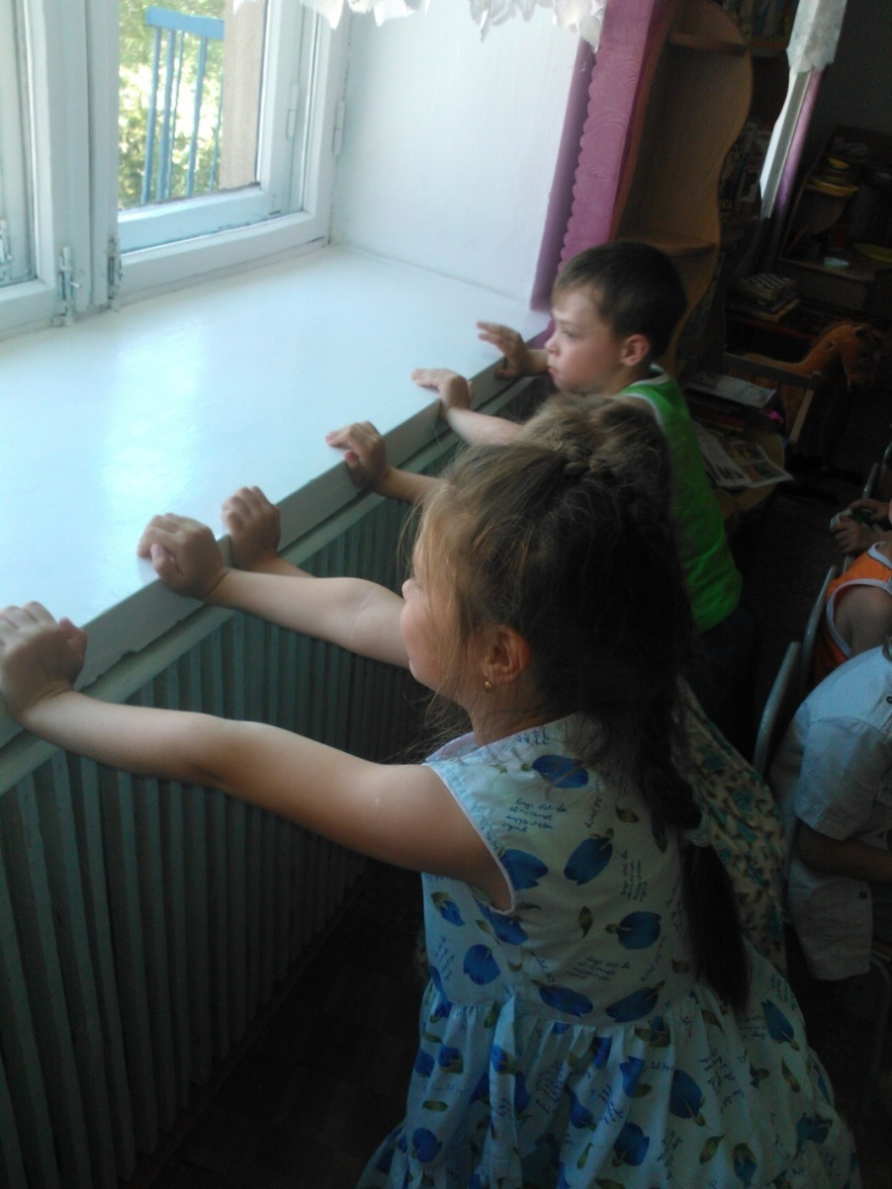

Slide 12
ПЛАНТАРНЫЙ САМОМАССАЖ

Slide 14
АУРИКУЛЯРНЫЙ САМОМАССАЖ

Slide 16
ОБЩАЯ МОТОРИКА

Slide 18
САМОМАССАЖ ЛИЦА

Slide 19
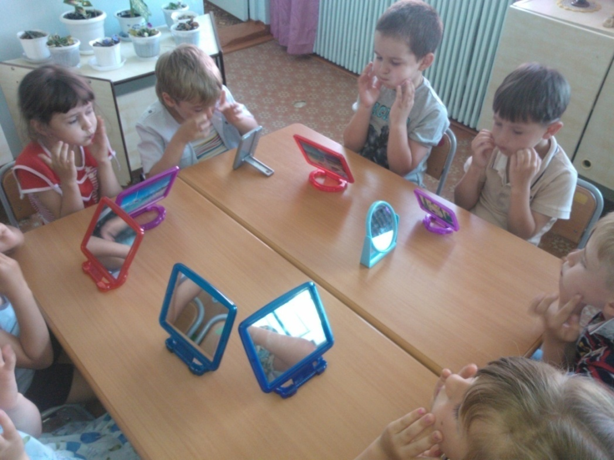

Slide 20
СПАСИБО ЗА ВНИМАНИЕ!

